Slide 1
마태와 도마와
알패오의 아들 야고보와
셀롯이라는 시몬과
말씀
누가복음 6장 15절

Slide 2
일상 속 가치 찾기: 방향설정
“예수를 바라보자”

Slide 3
“무리를 보시고 불쌍히 여기시니 이는 그들이 목자 없는 양과 같이 고생하며 기진함이라.” 마태복음 9장 36절

Slide 4
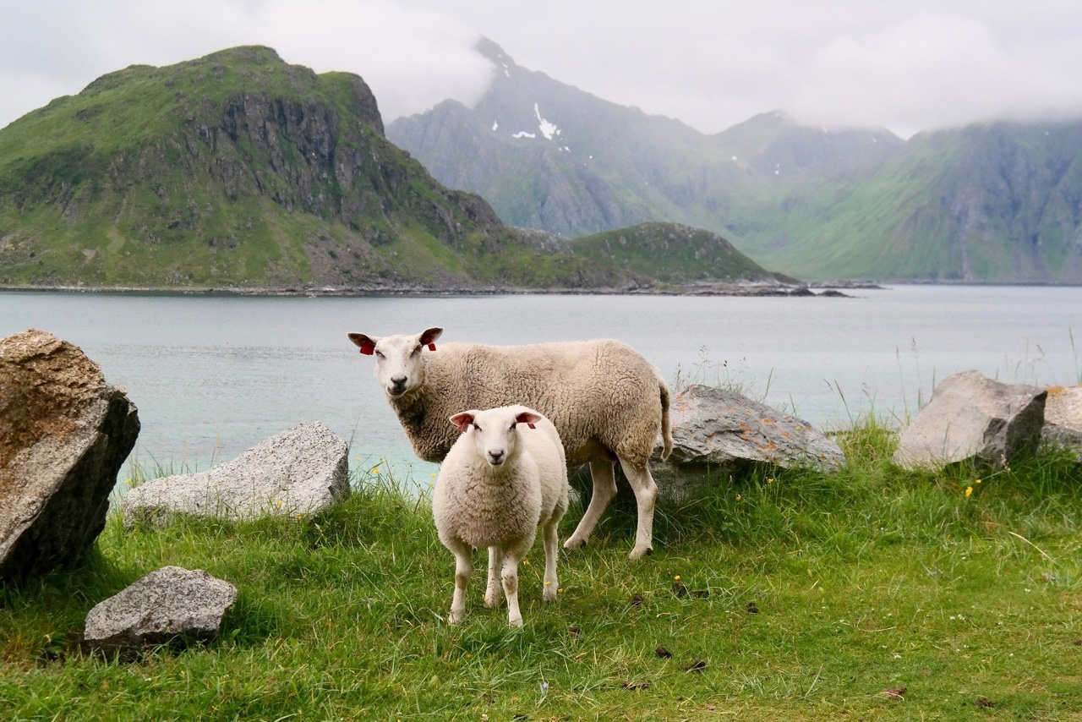
양

Slide 5
방향을 잃은 목자 없는 양과 같은 백성

Slide 6
우왕좌왕
올바른 방향을 잡거나 차분한 행동을
취하지 못하고 이리저리 왔다 갔다 한다.

Slide 7
올바른 방향 설정?

Slide 8
방향 설정의 가치

Slide 9
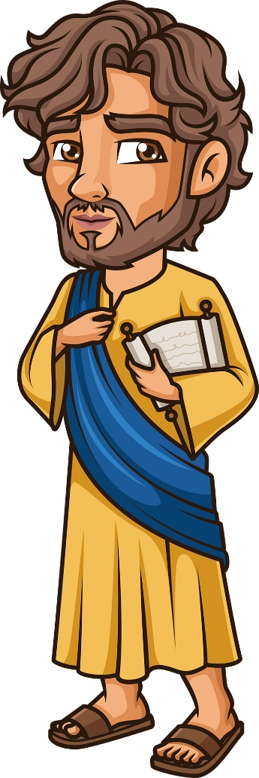
시몬

Slide 10
셀롯=열심당원

Slide 11
로마의 통치에 대한 유대인들의
세 가지 태도

Slide 12
첫번째!
무관심한 태도
우리의 신앙만 공격하지마

Slide 13
두번째!
적극적으로 동조
로마에 복종,
로마를 위해 세금을 거두는 세리들

Slide 14
세번째!
강경하게 대적
시몬=셀롯파 출신
로마에 동조하는 사람들에게 폭력과 살인도 저지름

Slide 15

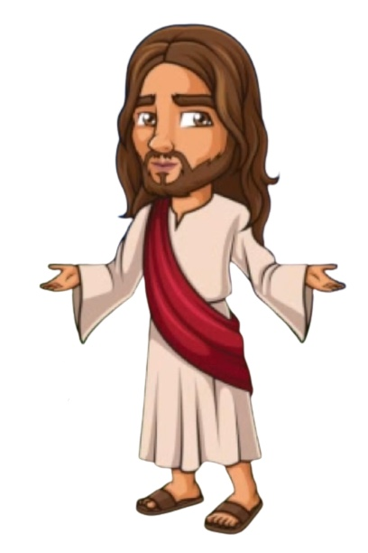
정치적 메시아
예수님과 함께한 시간을 통해 생각과 가치관이 변화

Slide 16
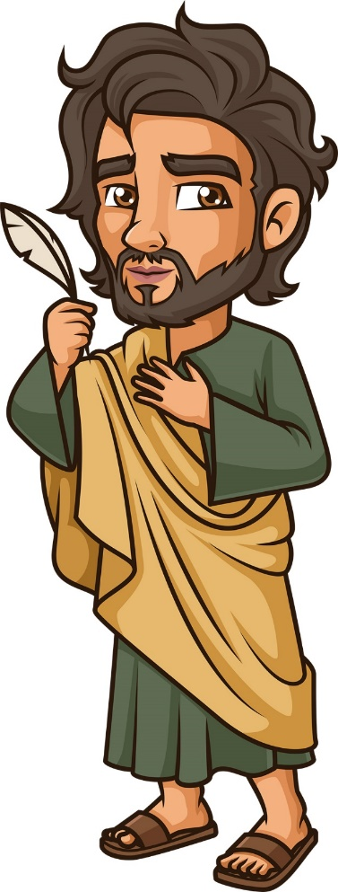
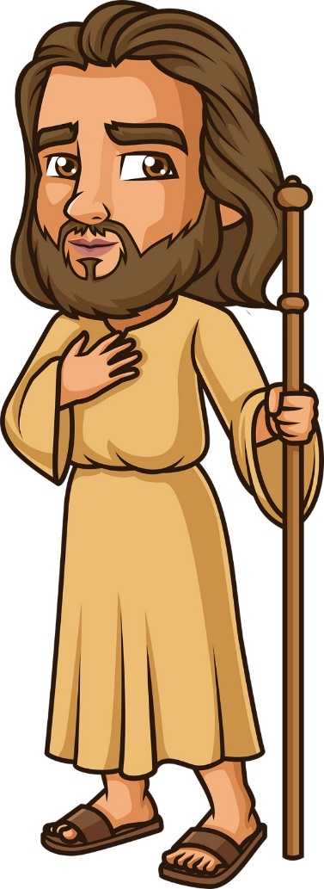
보아너게!!

Slide 17
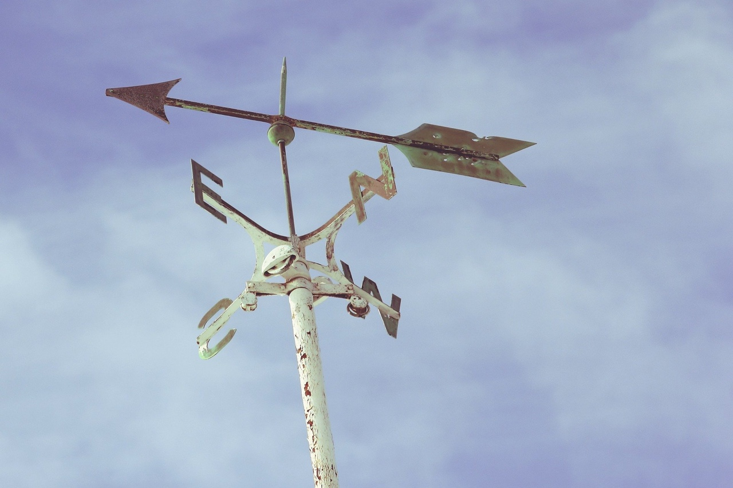
방향계

Slide 18

사람, 화살표

Slide 19
올바른 방향 설정
부정적
낙심되는 환경
긍정적 결과

Slide 20
방향 설정의 가치를 실천하는데 필요한 세 가지

Slide 21
1. 자신이 향하고 있는 방향을 직시한다.

Slide 22
2. 기꺼이 방향을 바꿀 수 있어야 한다.

Slide 23
3. 누구를 바라보고 누구와 시간을 보내는지가 중요하다.

Slide 24


사람 화살표
십자가

Slide 25
한 주간의 미션
나의 비전을 정해보고 방향설정을 위한 로드맵 작성하기
2. 내가 누구와 함께 시간을 많이 보내는지 생각해 보기

